Slide 1
Раз добром налите серце вік не прохолоне. А. Дімаров «Для чого людині серце». Інтегрований урок з літературного читання й української мови.

Slide 2
Для чого людині серце

Slide 3
1. Жанр твору «Для чого людині серце»:
а) оповідання;
б) літературна казка;
в) народна казка.
2. Людина, за словами дівчинки, не може жити без:
а) їжі;
б) совісті;
в) серця.
3. Куди пішла дівчинка з чоловічком?
а) до лікаря;
б) до себе додому;
в) до міста.

Slide 4
4. Серце якої людини вибрав чоловічок?
а) злої;
б) доброї;
в) байдужої.
5. Кого побачили дерев’яні чоловічки взимку під дубом?
а) хлопчика;
б) дідуся;
в) дівчинку.
6. Сумними очі в догораючого чоловічка були, бо:
а) йому було жаль себе;
б) йому було жаль своїх побратимів;
в) він сумував за дівчинкою.

Slide 5
Відповіді до тестів:
1. Б
2. В
3. А
4. Б
5. А
6. Б

Slide 6
Для чого людині серце

Slide 7
жити
любити
співчувати
жаліти
відчувати
хвилюватися
Робити
добро
допомагати

Slide 8
Не бери собі до серця.

Slide 9
Хто візьме дитину за руку, той взяв маму за серце.

Slide 10
Що це за штука, що день і ніч стука, Не може зупиниться, бо життя скінчиться? (Серце)

Slide 11
Для чого людині серце

Slide 13
Для чого людині серце

Slide 14
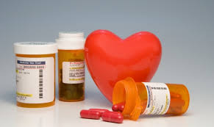

Slide 15
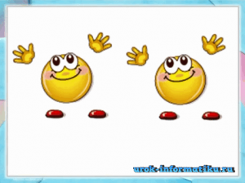

Slide 16
Для чого людині серце

Slide 17
Лікарня

Slide 18
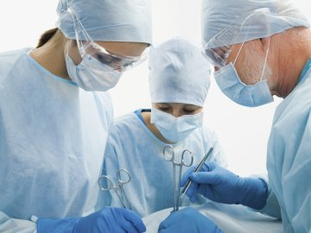

Slide 19
Для чого людині серце

